Slide 1
BODY ART COMO HERRAMIENTA de PERFORMANCE

Slide 2
¿QUÉ ES EL BODY ART?
El Body Art o arte del cuerpo es una tendencia artística que surgió de forma casi simultánea en Estados Unidos y Europa durante los años sesenta. Esta tendencia considera el cuerpo como un lugar y un medio de expresión artística, un nuevo material y soporte con el que exteriorizar y representar experiencias, sentimientos, preocupaciones y reivindicaciones.
Una gran cantidad de artistas encontraron en el cuerpo infinitas posibilidades de expresión, utilizándolo para fines diversos y temáticas variadas. Adentrándonos en el mundo del Body Art y el performance vemos cómo, sin duda, el cuerpo y su movimiento son sinónimos de expresión, es el medio de comunicación primitivo y universal por excelencia.

Slide 3
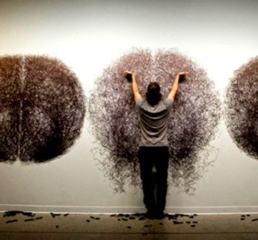
Tony Orrico: Rendimiento corporal
Figura 1. Performance con Body Art, Tony Orrico (1974)

Slide 4
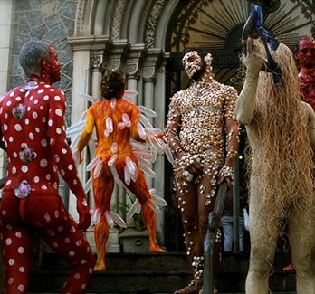
Marcelo Denny y Marcos Bulhões
Figura 2. Performance Art Marcelo Denny y Marcos Bulhoes (18/01/2013)

Slide 5
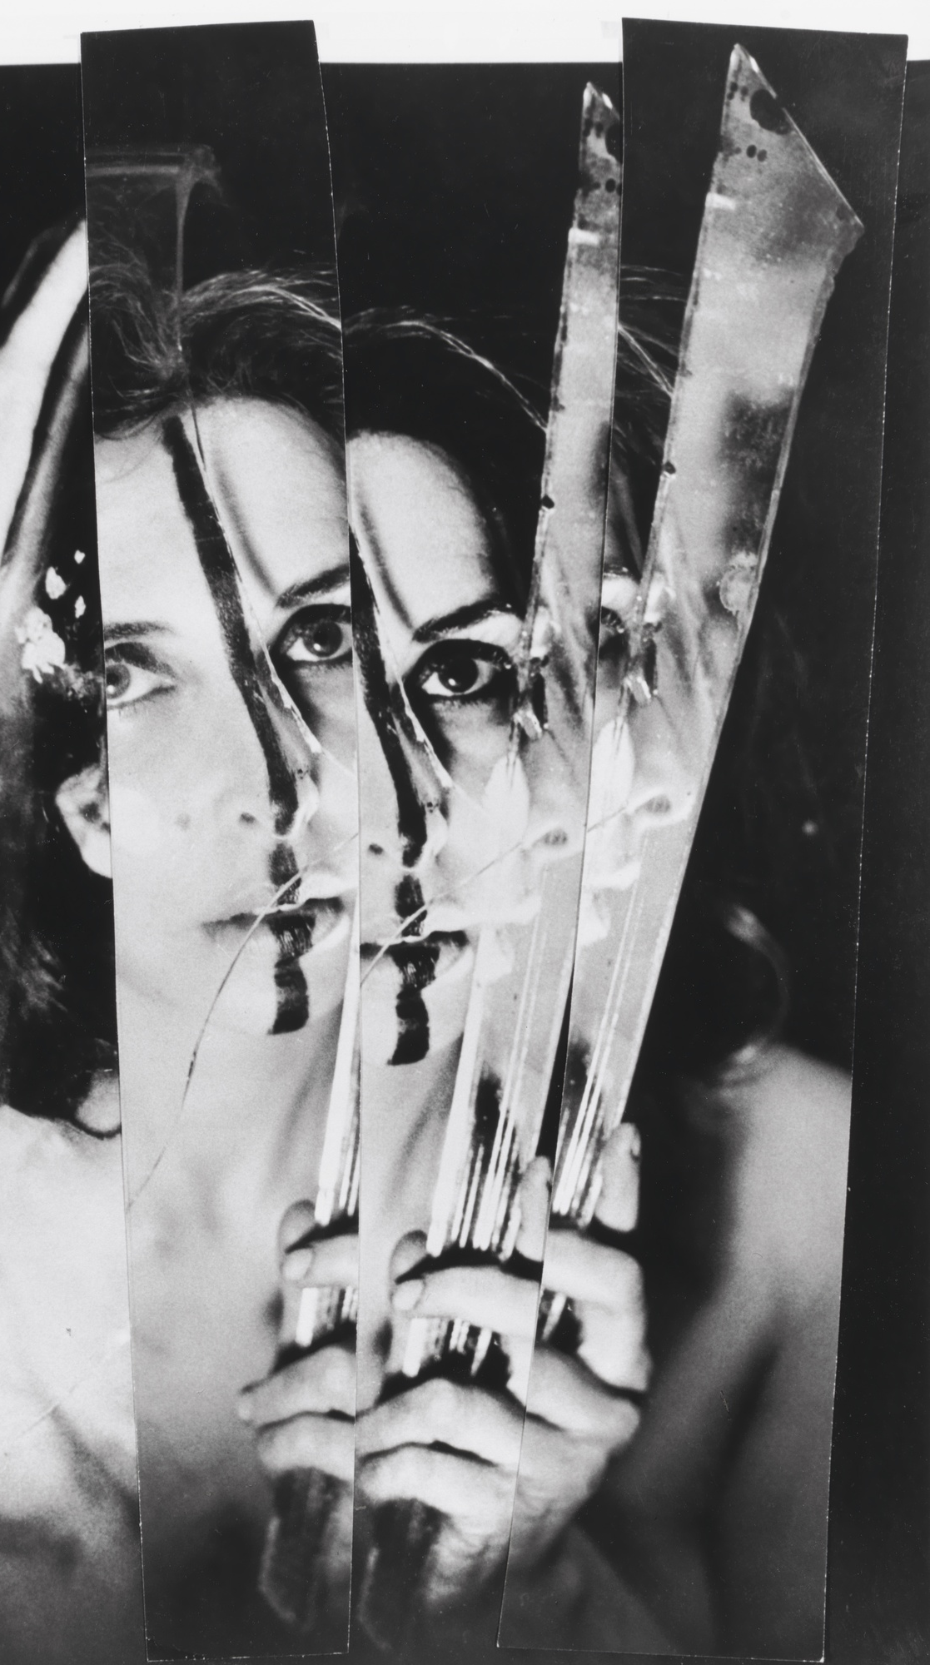
Carolee Sheeman ¨eye body¨
Figura 3. Carolee Schneemann. Eye Body(1963/2005)

Slide 6
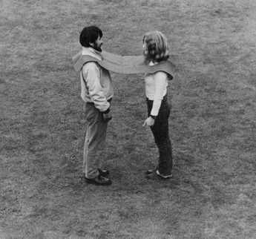
Franz Erhard Walther: For Two
Figura 4. Performance de Body Art ¨For Two¨, Franz Erhard Walther, (1967)

Slide 7
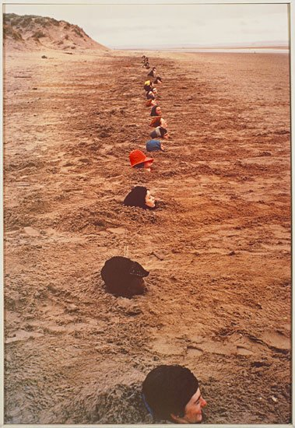
Keith Arnatt: LIVERPOOL Beach Burial.
Figura 5. Performance Art ¨Beach Burial¨, Keith Arnatt (1968).

